Slide 1
ЕКОНОМІКО-МАТЕМАТИЧНИЙ ІНСТРУМЕНТАРІЙ технології ОЦІНЮВАННЯ ТА ВИЯВЛЕННЯ РЕЗЕРВІВ ЗАБЕЗПЕЧЕННЯ ФІНАНСОВОЇ СТІЙКОСТІ БАНКУ
Біляєва В.Ю.
аспірант кафедри банківської справи
фінансовий факультет
ХНЕУ ім. С.Кузнеця
Україна

Slide 2
Сьогодні одним із першочергових завдань на шляху досягнення макроекономічної стабілізації є проведення структурних реформ у банківській системі України з метою відновлення її стійкого стану. У цьому контексті особливої важливості набувають питання визначення рівня фінансової стійкості банків та виявлення можливих резервів її зміцнення. Досягнення цього є можливим за рахунок сучасного інструментарію економіко-математичного моделювання.

Slide 3
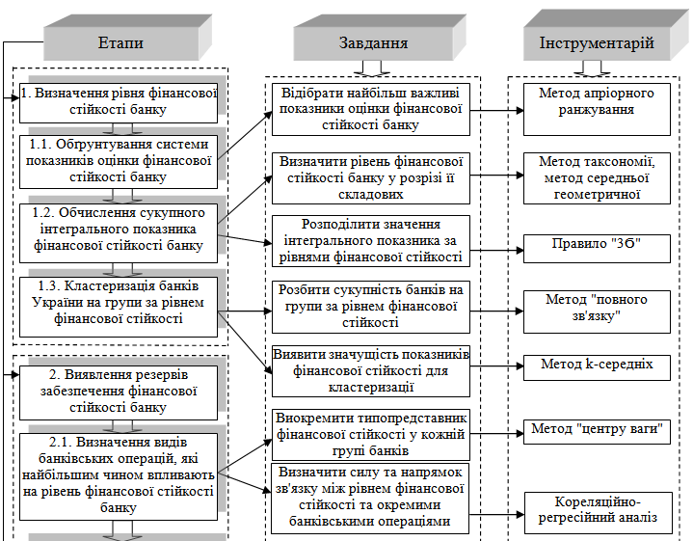
Рис. 1. Технологія оцінювання фінансової стійкості та виявлення резервів її забезпечення

Slide 4
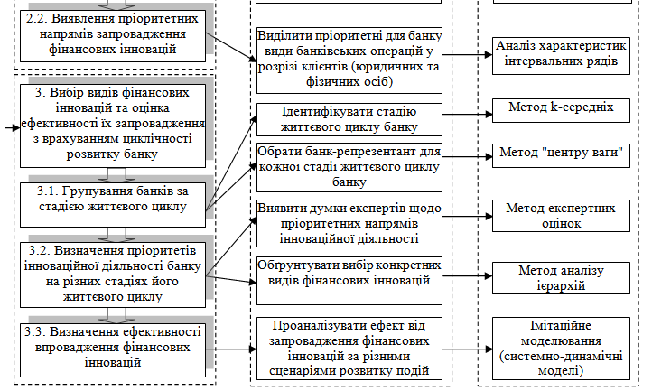
Продовження рис. 1. Технологія оцінювання фінансової стійкості та виявлення резервів її забезпечення

Slide 5
Для визначення рівня фінансової стійкості доцільним є використання методу побудови інтегрального показника для скорочення інформаційного простору
У якості методу кластеризації для групування банків слід обрати метод повного зв'язку, який здійснює оптимальне "розбиття" всього набору об'єктів на певну кількість кластерів та метод k-середніх, за допомогою якого можна виявити значимість факторів для кластеризації
Метод "центру ваги" дозволяє виокремити серед сукупності показників фінансової стійкості певний репрезентант, який несе на себе інформативне навантаження групи.
Побудова кореляційно–регресійних моделей зв'язку показників за окремими операціями банку та репрезентантом фінансової стійкості у кожній групі банків дозволить визначити групи банківських операцій, які найбільшим чином впливають на рівень фінансової стійкості банку та представляють собою резерви її забезпечення

Slide 6
Виявлення думки експертів щодо пріоритетних напрямів інноваційної діяльності є можливим через проведення експертного опитування фахівців у цій сфері
Для обґрунтування вибору конкретних видів фінансових інновацій корисним є метод аналізу ієрархій, який передбачає декомпозицію проблеми на більш прості складові частини й обробку суджень експерта
Для визначення ефекту від запровадження фінансових інновацій слід побудувати різні сценарії розвитку подій за допомогою моделей системної динаміки, перевагою яких є можливість вивчення поведінки системи (у нашому випадку банку) на рівні агрегованих величин, без дослідження впливу окремих об'єктів

Slide 7
Література
1. Похабов В.И. Экономико-математические методы и модели (практикум): учебное пособие для экономических специальностей / В.И. Похабов, Д.Г. Антипенко, М.Н. Гриневич ; кол. авт. Белорусский национальный технический университет, Кафедра "Экономика и организация машиностроительного производства". – Минск : БНТУ, 2003. – 129 с.
2. Плюта В. Сравнительный многомерный анализ в экономических исследованиях: методы таксономии и факторного анализа / В. Плюта. – М.: Статистика, 1980. – 151 с.
3. Саати Т. Принятие решений. Метод анализа иерархии / Т. Саати. – М. : Радио и связь, 1993. – 278 с.
4. Сидоренко В. Н. Имитационное моделирование в науке и бизнесе: подходы, инструменты, применение / В. Н. Сидоренко, А. С. Красноселький // Бизнес-информатика. — 2009. — № 2. — С. 52–57.

Slide 8
Дякую за увагу!

